Slide 1
Pripremanje preliminarnog plana i budžeta projekta
Pripremio: Szentirmai Róbert
(sva prava zadržana)

Slide 2
Kreiranje plana projekta
Na paleti alata Standard pritiskom na New dugme otvara se novi plan projekta
Potebno je snimiti kreirani fajl pod odgovarajućim imenom.
Pri korišćenju Project Server-a treba objaviti plan.
Posle ovoga dolaze konkretni koraci planiranja

Slide 3
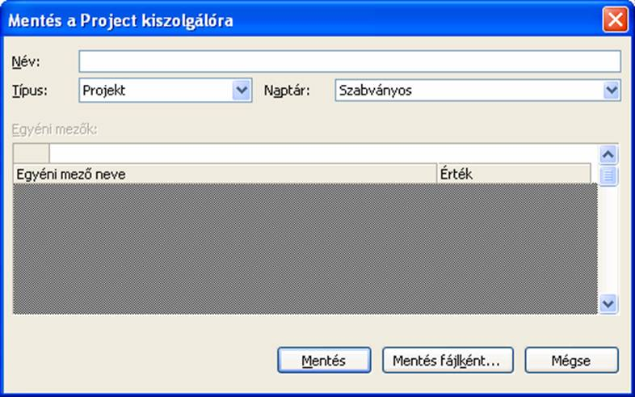
Projekt mentése a szerverre

Slide 4
Figyelem!
Ügyeljünk arra, hogy a munkacsapat összeállítása során a közzététel előtt az erőforrásokat állítsuk tervezett foglalásúra, és úgy rendeljük csak tevékenységhez. Ha ugyanis nem Tervezett (Proposed), hanem Lekötött (Committed) hozzárendelésű erőforrások mellett publikáljuk a tervet, az erőforrások értesülni fognak tervezett feladataikról!

Slide 5
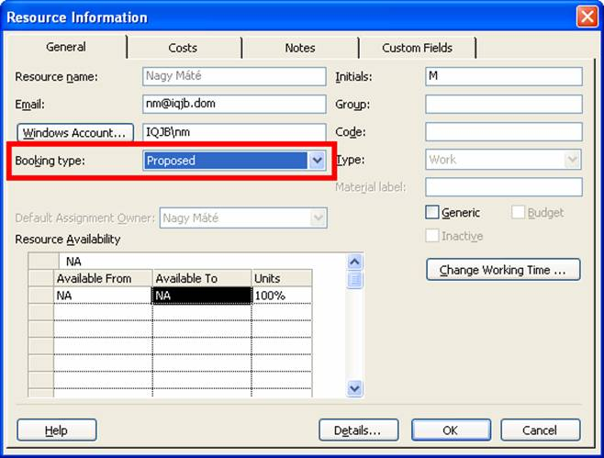
Erőforrás tervezett foglalásúvá nyilvánítása

Slide 6
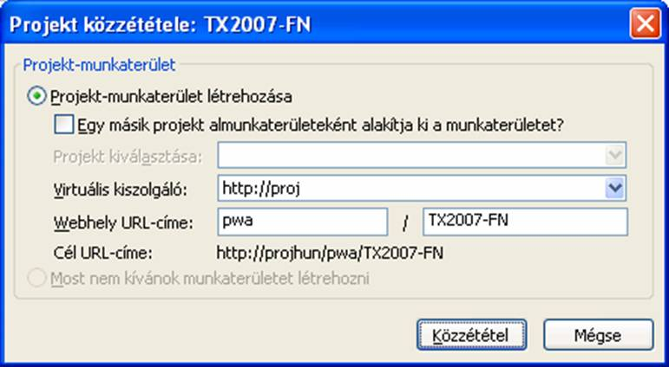
Közzététel
Fájl (File) menü, Közzététel (Publish)

Slide 7
Pripreme za evidentiranje podataka u vezi budžeta
Meni Tools, prozor Options, kartica View, aktivirati Show project summary task
Prelazi se na prikaz Task usage
Prikazati planirane troškove (Budget Cost), planirani rad (Budget Work).

Slide 8
Tipovi budžetskih resursa
Work: Ovaj tip resursa se koristi za evidentiranje planirne količine rada (na pr.: rad programera: 250 sati, ili betoniranje: 600 sati, itd.).
Material: Ovaj tip resursa se koristi za evidentiranje potrošnog materijala(na pr.: 10 kom. CD-a, 50 vreća cementa, itd.).
Cost: Stavke budžeta projekta se evidentiraju na ovaj način (pl.: materijalni troškovi, plate radnika, itd.).

Slide 9
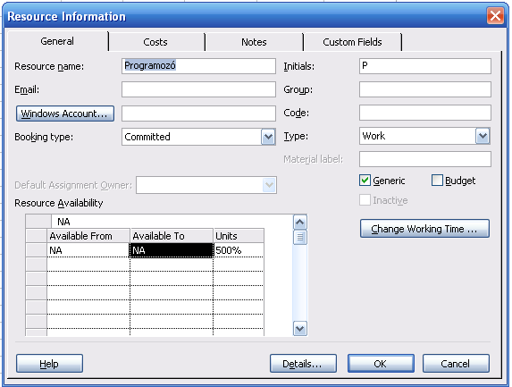
Evidentiranje budžetskog resursa

Slide 10

Projektköltségvetés készítése
Za sumarni zadatak projekta fiksiramo polja budžetski resursi (Budget Cost) i planirani rad (Budget Work)

Slide 11
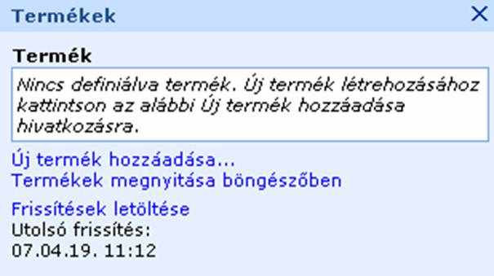
Definisanje rezultata projekta
Együttműködés (Collaborate) menü, Termékek kezelése (Manage Deliverables) funkció

Slide 12
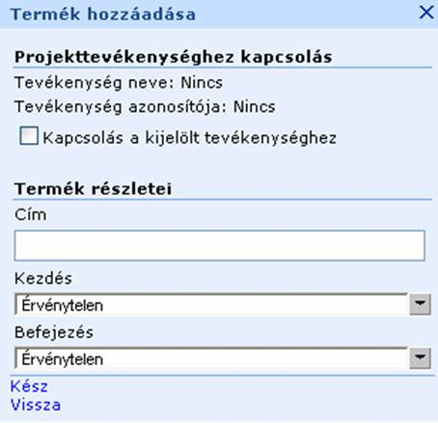
Dodavanje novog rezultata projekta
Új termék hozzáadása (Add new deliverable)

Slide 13
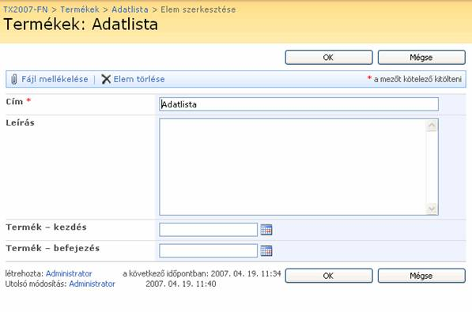
Definisanje detalja rezultata
Szerkesztés böngészőben (Edit in browser) funkció

